Slide 1
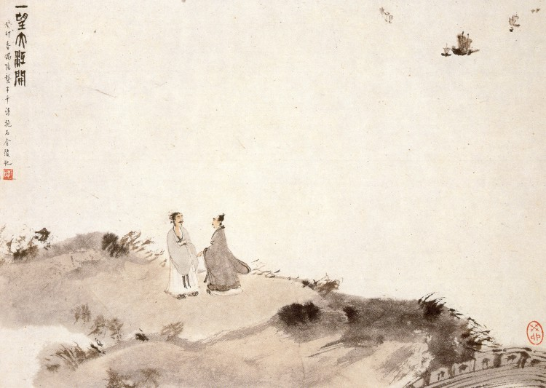
部编版义务教育教科书一年级上册
《天地人》微课
学校：北京市海淀区中关村第二小学
教师： 曹 居 涛

Slide 2
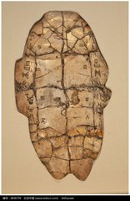
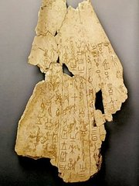
字源识字学习“天”
天

Slide 3
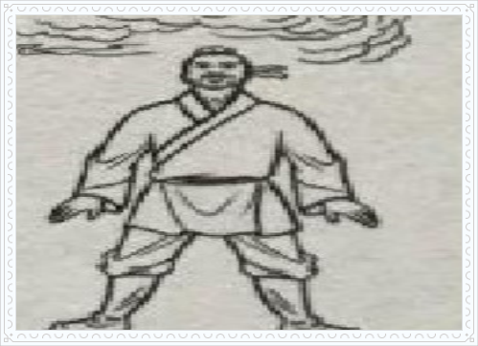
字源识字学习“天”
一
一
甲骨文
金文
小篆
楷书

Slide 5
字源识字学习“天”
加一加
大
天
+
一
天
猜字谜
天
二个人

Slide 6
字源识字学习“天”
蓝天
雨天
阴天
天空
天上
天气
天
天南地北
上天入地
……

